Slide 1
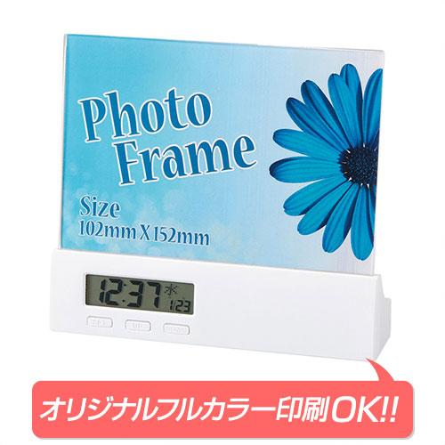
【提案書】
デジタル電波クロックフォトスタンド メニモ
非常にすっきりとしたシンプルなデザインがおしゃれなフォトンスタンドデジタルクロック。電波時計のため時計は非常に正確ですし、アラームやスムーズ機能も搭載しており便利です。
特徴
納期
納期スペース
仕様
素材 : ABS樹脂
サイズ : W160 x D40 x H144 mm
重量 : 170g
付属品 : 本体x1 機能：電波時計、カレンダー、アラーム、フォトフレーム
お見積
お見積りスペース

